Slide 1

의료장비 업무 도우미
장비 입고 체크리스트
한양대학교구리병원 물류팀 · 2026
Notes:
안녕하십니까. 지금부터 한양대학교구리병원 물류팀을 위해 만든 의료장비 업무 도우미, 그중에서도 장비 입고 체크리스트 기능을 소개하겠습니다.

Slide 2



문제 정의
협조전 접수부터 입고까지, 절차가 많고 복잡합니다
한양대학교구리병원 물류팀 장비담당자는 의료장비 협조전 접수부터 입고까지 여러 단계를 거칩니다. 절차가 많고 복잡해 일부 단계를 놓치거나 순서를 착각하는 불편을 겪습니다.
일부 단계 누락
순서 착각
바쁠 때 절차를 빠뜨린 채 진행해 나중에 문제가 발견됩니다.
여러 단계가 얽혀 있어 다음에 뭘 해야 할지 헷갈립니다.
Notes:
물류팀 장비담당자는 의료장비 협조전 접수부터 입고까지 여러 단계를 거칩니다. 절차가 많고 복잡하다 보니 일부 단계를 놓치거나 순서를 착각하는 일이 자주 생깁니다. 특히 바쁠 때는 절차를 빠뜨린 채 진행했다가 나중에야 문제를 발견하는 경우도 있습니다.

Slide 3



기존 방식의 한계
지금은 개인 메모나 엑셀·수기 문서로 관리합니다
개인 메모
엑셀·수기 문서
업데이트가 번거로움
담당자가 바뀔 때마다 기록 방식이 달라 관리가 어렵습니다.
인수인계 시 누락
담당자마다 기록 방식이 달라 넘겨받을 때 빠지기 쉽습니다.
절차 누락 발견 지연
바쁠 때 일부 절차를 빠뜨린 채 진행해 나중에야 발견됩니다.
Notes:
지금까지는 담당자 개인 메모나 엑셀, 수기 문서로 이 절차를 관리해왔습니다. 이 방식은 업데이트가 번거롭고, 담당자마다 기록 방식이 달라 인수인계 때 누락되기 쉽습니다. 결국 바쁠 때 절차를 빠뜨린 채 진행했다가 나중에야 문제가 발견되는 일로 이어졌습니다.

Slide 4

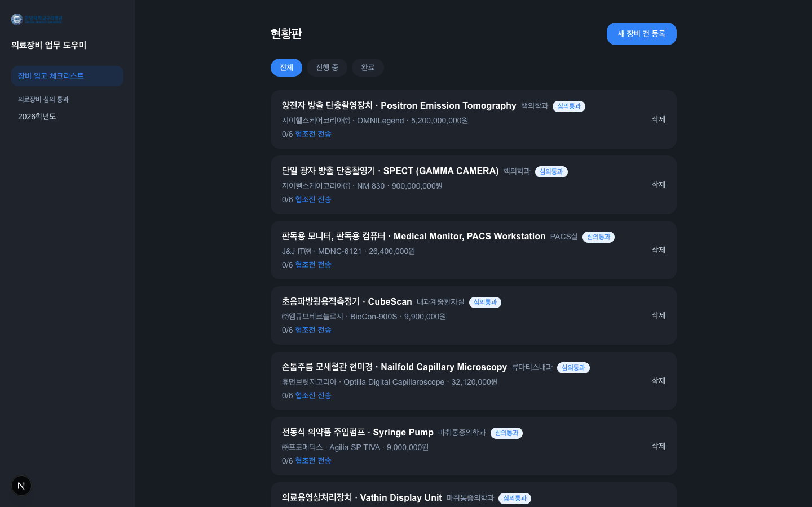
해결책
웹 기반 체크리스트 하나로 해결합니다
협조전 전송부터 입고·검수까지 6단계를 순서대로만 진행하게 하고, 여러 건의 진행 상황을 한 화면에서 확인할 수 있는 웹앱입니다.
순서 강제
동시 현황판
브라우저 저장
Notes:
그래서 저희는 웹 기반 체크리스트 하나로 이 문제를 해결했습니다. 협조전 전송부터 입고·검수까지 6단계를 반드시 순서대로만 진행하게 하고, 여러 건의 진행 상황을 한 화면에서 확인할 수 있습니다. 데이터는 브라우저에만 안전하게 저장됩니다.

Slide 5




핵심 기능
네 가지 기능으로 절차 누락을 막습니다
6단계 순서 체크리스트
서류 5개 자동 검증
이전 단계 미완료 시 다음 단계 진행 불가. 해제하면 뒤 단계도 함께 해제됩니다.
결재문 기안 서류(가격대비표·견적서 등) 5개를 모두 체크해야 자동 완료됩니다.
동시 진행 현황판
학년도별 심의 통과 집계
여러 건이 지금 몇 번째 단계인지 카드 목록으로 한눈에 확인합니다.
정책·구입·공동운영·임대 구분별 집계와 네고율을 그 자리에서 계산합니다.
Notes:
핵심 기능은 네 가지입니다. 첫째, 6단계 순서 체크리스트로 이전 단계를 완료하지 않으면 다음으로 넘어갈 수 없고, 해제하면 뒤 단계도 함께 해제됩니다. 둘째, 결재문 기안 단계는 필요 서류 5개를 모두 체크해야 자동으로 완료 처리됩니다. 셋째, 여러 건의 진행 상황을 한눈에 보는 현황판이 있고, 넷째, 학년도별 심의 통과 현황을 정책·구입·공동운영·임대 구분으로 자동 집계해서 보여줍니다.

Slide 6
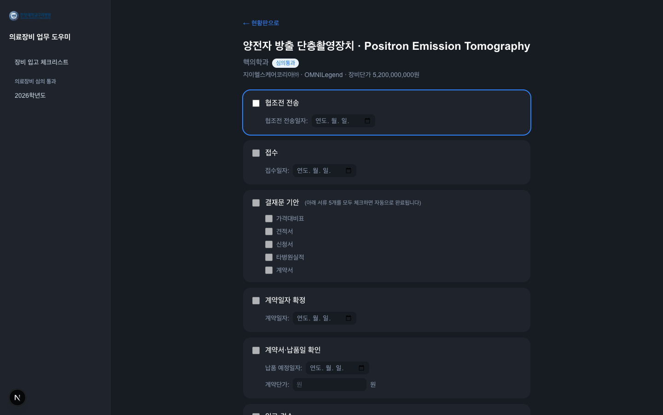
실제 화면
체크리스트 화면에서 순서를 직접 확인합니다
이전 단계가 체크되지 않으면 다음 단계는 눌러지지 않습니다. 결재문 기안은 하위 서류 5개를 다 체크해야 자동으로 완료됩니다.
Notes:
실제 화면을 보시면, 협조전 전송부터 체크해야 접수 단계가 열리고, 결재문 기안은 아래 서류 5개를 다 체크해야 자동으로 완료 처리됩니다. 이렇게 화면 자체가 절차를 강제합니다.

Slide 7



신뢰 · 보안 원칙
실제 병원 데이터를 다루는 만큼, 원칙을 지킵니다
최소한의 정보만 기록
환자 개인정보는 다루지 않으며, 업체 담당자 연락처 등 필요한 최소 정보만 기록합니다.
비밀번호로 접근 제한
실제 업무 데이터를 다루므로, 배포된 페이지는 비밀번호 게이트로 접근을 제한합니다.
지속적인 보안 점검
오픈 리다이렉트 차단, 로그인 쿠키 해시화, 보안 헤더 적용 등을 점검하고 반영합니다.
Notes:
실제 병원 업무 데이터를 다루는 만큼 원칙도 지켰습니다. 환자 개인정보는 전혀 다루지 않고, 업체 담당자 연락처 등 최소한의 정보만 기록합니다. 배포된 페이지는 비밀번호로 접근을 제한했고, 오픈 리다이렉트 차단이나 로그인 쿠키 해시화 같은 보안 점검도 지속적으로 반영하고 있습니다.

Slide 8
성공 기준
이번 사이클 목표, 전부 통과했습니다
6
7 / 7
100%
0건
단계 순서 체크리스트
성공 기준 충족
lint · build 통과
외부 서버 데이터 전송
PLAN.md에 정한 7개 성공 기준(순서 제어, 동시 현황판, 서류 검증, 완료 구분, 로컬 저장, 빌드 통과, 배포)을 모두 충족했습니다.
Notes:
이번 사이클에서 정한 성공 기준 7가지를 모두 충족했습니다. 6단계 체크리스트가 정확히 순서대로 동작하고, lint와 build도 100퍼센트 통과했으며, 데이터는 외부로 전혀 전송되지 않습니다.

Slide 9





기술 스택
가볍고 그대로 이어지는 구성
Next.js
TypeScript
Tailwind CSS
Vercel
localStorage
App Router
타입 안전성
반응형 UI
배포
서버 DB 없음
Notes:
기술 스택은 Next.js, TypeScript, Tailwind CSS로 화면을 만들고 Vercel로 배포했습니다. 별도 서버 데이터베이스 없이 브라우저의 localStorage만 사용해서 가볍게 구성했습니다.

Slide 10

확장 가능한 구조로 계속 이어갑니다
사이드바 구조는 그대로 두고, 다른 업무가 늘어나면 항목만 추가하는 방식으로 확장합니다.
감사합니다
Notes:
지금은 장비 입고 체크리스트 한 가지 업무만 담고 있지만, 사이드바 구조를 그대로 살려두었기 때문에 앞으로 다른 업무가 늘어나면 메뉴 항목만 추가하는 방식으로 쉽게 확장할 수 있습니다. 들어주셔서 감사합니다.

